Slide 1
OBS
JOSE JHONATAN CHOQUE ARAUJO

Slide 2
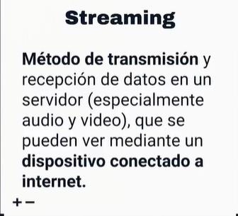
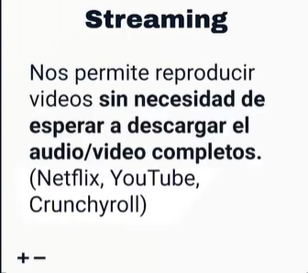
STREAMING

Slide 3
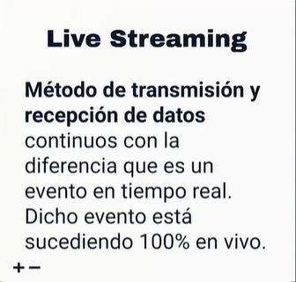
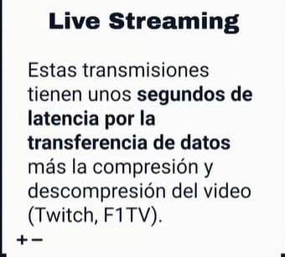
LIVE STREAMING

Slide 4
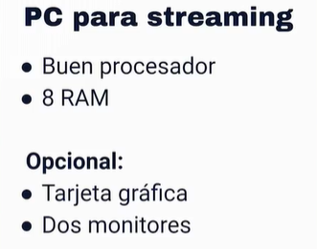

INSTALACION

Slide 5

PASOS A CONFIGURAR
PRIMER PASO CAMBIAR LA RESOLUCION A 1920 x 1080

Slide 6
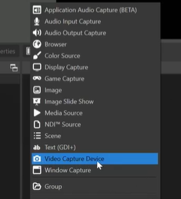
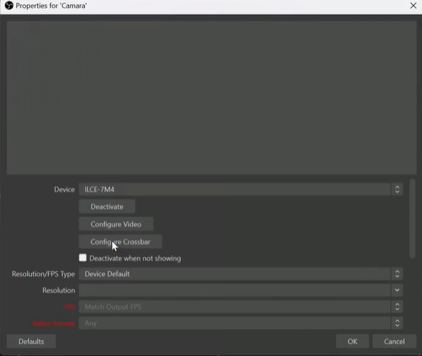
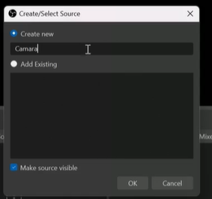
Colocar nuestra camara

Slide 7
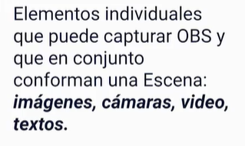
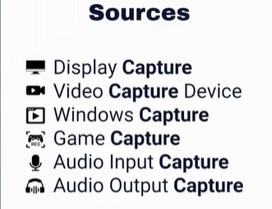
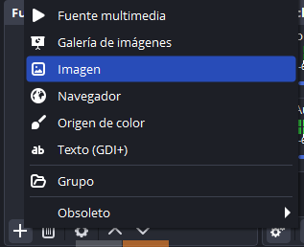
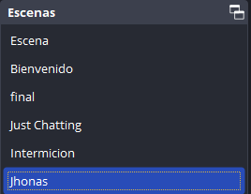
ESCENAS
Paso 1
Paso 2
Paso 3
- Crear Scenes (Escenas)
- En bienvenido, crear imagen

